Slide 1
DEEP LEARNING · TERM PROJECT
2026
LSTM vs Transformer
Encoder, 텍스트 분류에서의 통제된 비교
AG News 4-class 주제 분류, 두 시퀀스 인코더를 동일 조건에서 비교
발표자
장지훈 (ETRI School · 02521122)
소속
과학기술연합대학원대학교 ETRI 스쿨

Slide 2
배경 방법 결과 결론
정확도 경쟁이 아니라, 두 구조가 왜 다른지를 규명
과제
AG News 4-class 뉴스 주제 분류 (World·Sports·Business·Sci-Tech)
LSTM과 Transformer Encoder를 모두 from scratch로 학습
방법
데이터·전처리·어휘·시퀀스 길이·학습 예산을 동일하게 고정
encoder 구조만 유일한 변수로 둔다
질문
성능·수렴·data efficiency·오분류 양상이 어떻게 다른가
그리고 그 차이의 원인은 무엇인가
2 / 10

Slide 3
배경 방법 결과 결론
balanced 4-class, 어휘는 train에서만 구축 (leakage 방지)
분할
Train 108,000 / Validation 12,000 / Test 7,600
seed 42 고정
클래스
World, Sports, Business, Sci-Tech 4개, balanced
train 약 27,000 / test 1,900 each
전처리
단어 단위 tokenization (소문자화)
vocabulary: train-only, 상한 20,000, min frequency 2
max length 128, padding 위치는 masking으로 무시
3 / 10

Slide 4
배경 방법 결과 결론
공유 골격, encoder만 교체
골격
Embedding(128) → Encoder → masked mean pooling → Linear(4)
encoder 한 조각만 교체, 나머지는 동일
LSTM
bidirectional · 2 layers · hidden 128 / output dim 256
trainable params 3,220,484
Transformer
2 layers · 4 heads · FFN 256 · sinusoidal PE / model dim 128
trainable params 2,825,476
규모
임베딩이 지배적이라 두 모델 파라미터는 약 14% 차로 비슷
4 / 10

Slide 5
배경 방법 결과 결론
유일한 변수 = encoder 구조 (나머지 전부 고정)
고정
split, tokenizer, vocabulary, max length, pooling
optimizer, learning rate, batch size, epoch, seed
학습
Adam, learning rate 0.001, batch 64, 최대 8 epochs
dropout 0.1, seed 42, model selection은 validation, test는 1회
Ablation
training set 5 / 25 / 50 / 100%
vocabulary 고정, stratified 추출, val·test는 항상 전체
지표
accuracy, macro F1-score, loss curve, confusion matrix
5 / 10

Slide 6
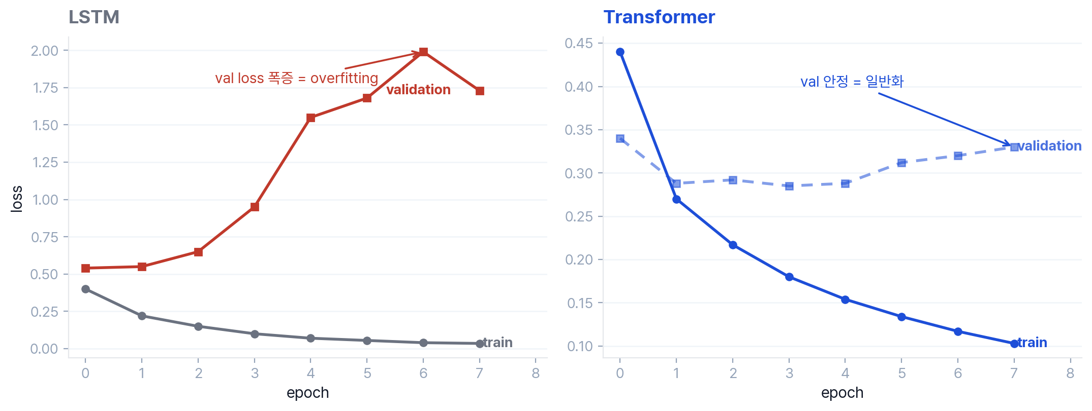
배경 방법 결과 결론
Transformer 0.910 vs LSTM 0.833, 격차의 원인은 overfitting
Transformer
test accuracy 0.910 · macro F1 0.909
LSTM
test accuracy 0.833 · macro F1 0.835, val loss 폭증으로 best epoch 2 저장
6 / 10

Slide 7
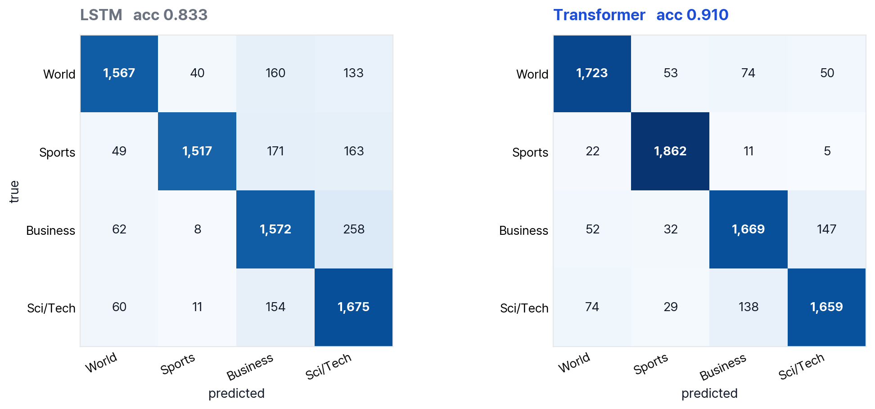
배경 방법 결과 결론
두 모델 공통 Business ↔ Sci/Tech 혼동
공통 오답
428건, 61%가 Business/Sci-Tech 경계 (의미 중첩에 따른 모호성)
LSTM 단독
841건, 오류가 전 class에 분산되며 Transformer 단독(259건)의 3.2배
7 / 10

Slide 8
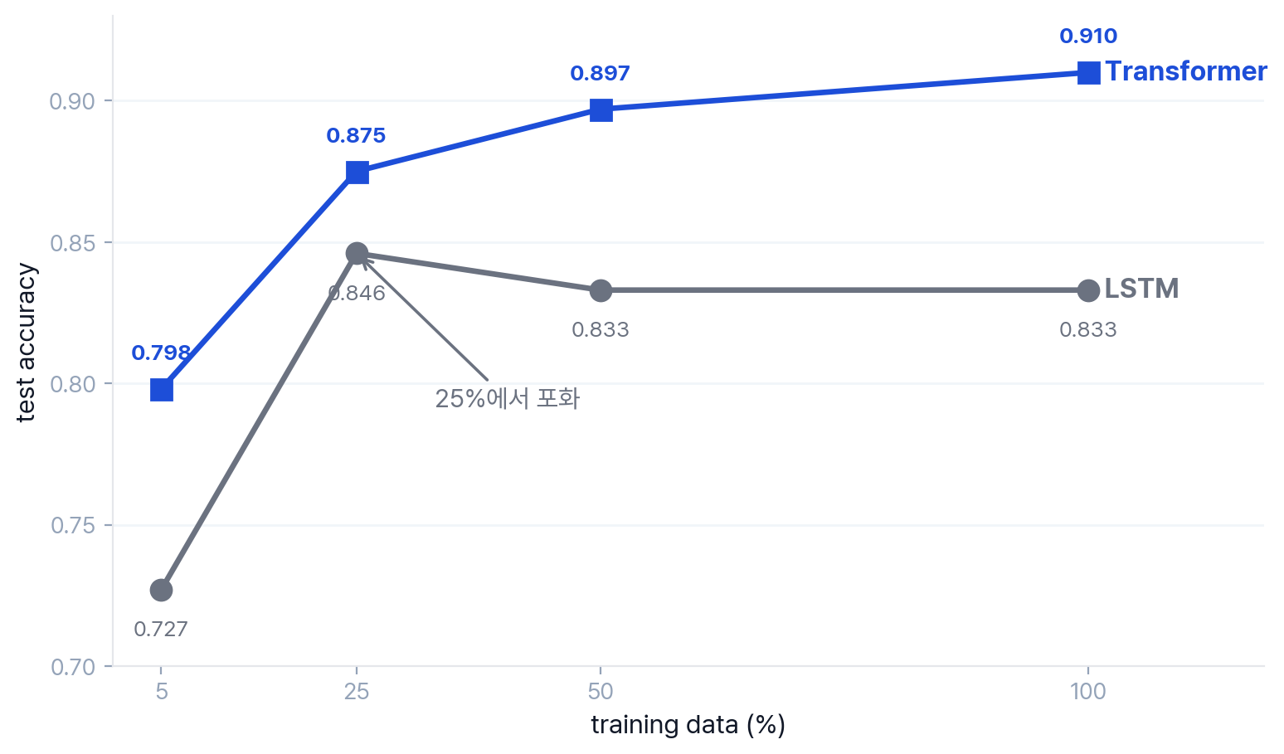
배경 방법 결과 결론
LSTM은 25%에서 포화, Transformer는 계속 향상
Transformer
데이터에 따라 단조 향상
scaling: 더 줄수록 더 좋아짐
LSTM
25%에서 정점 후 정체
overfitting으로 추가 데이터를 못 씀
기각
'data-hungry' 가설 기각
전 구간에서 Transformer 우위
8 / 10

Slide 9
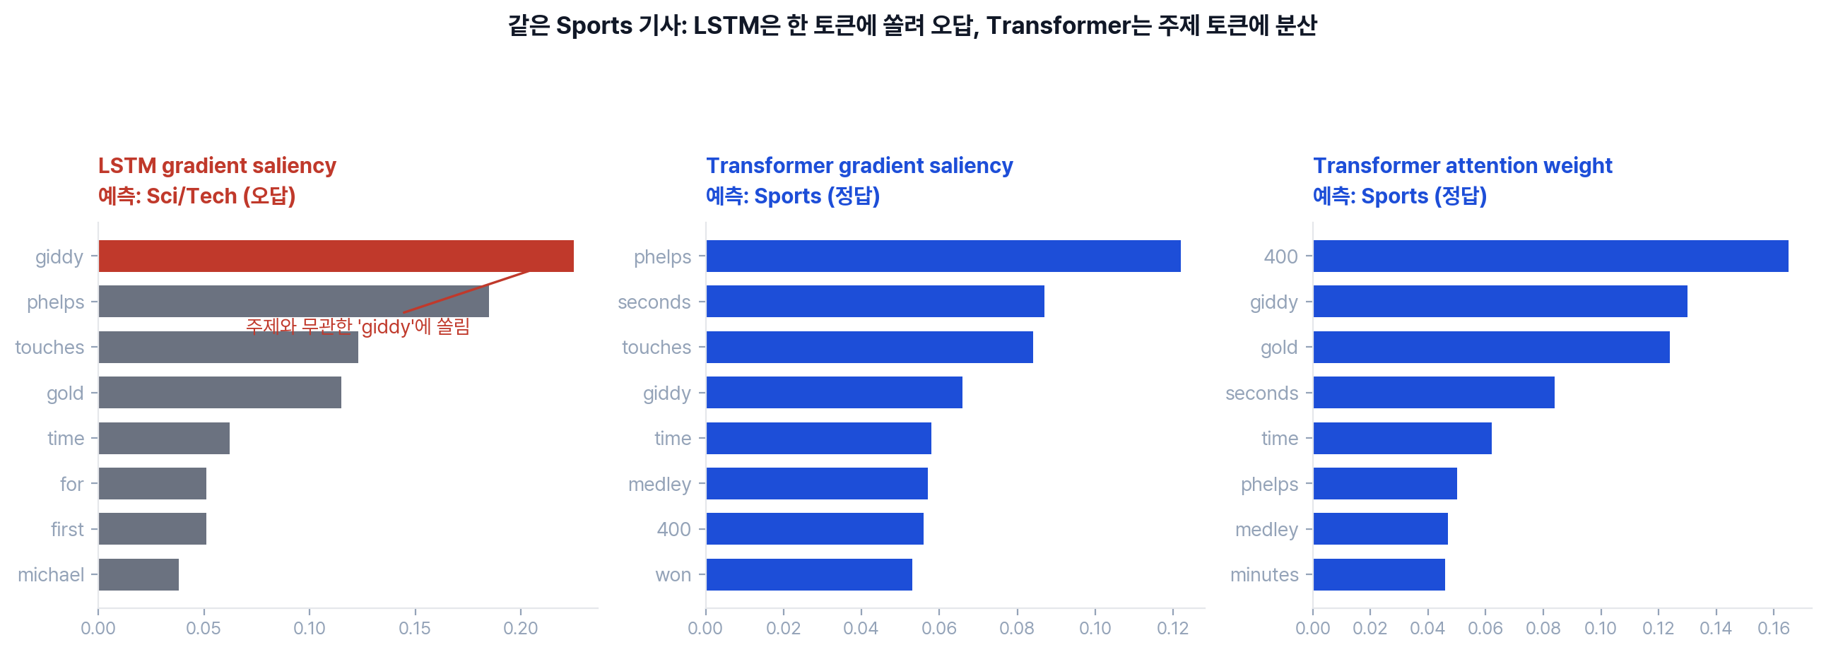
배경 방법 결과 결론
bag-of-words 과제, 격차는 순서가 아닌 robustness
PE on/off
with-PE 0.910 vs no-PE 0.911 (차이 -0.001) → 순서 정보가 거의 불필요
robustness
LSTM은 비주제어 'giddy'에 쏠려 오답, Transformer는 주제 토큰에 분산하여 정답
9 / 10

Slide 10
배경 방법 결과 결론
동일 조건에서 Transformer 우수, 원인은 generalization
성능
동일 조건에서 test accuracy 0.910 vs 0.833
encoder 구조만 바꾼 통제된 비교
원인
generalization 차이: LSTM은 overfitting하여 25%에서 포화
Transformer는 안정적으로 확장
과제 성격
bag-of-words, positional encoding 제거해도 정확도 동일
격차는 순서 처리가 아니라 robustness에서 비롯
한계·향후
단일 seed → 다중 seed 재확인, LSTM regularization 강화
순서가 중요한 과제에서 positional encoding 재검증
10 / 10

